Slide 1
Gangguan Disosiatif
Dewi Agustina Sacadipura 2017031006
Muhammad Faqih Ibrahim 2017031013
Muhammad Rizky 2017031015
Nurul Indah Ramadhanti 2017031030

Slide 2

Dissociative disorder
Merupakan gangguan kepribadian yang ditandai dengan suatu kekacauan atau disosiatif dari fungsi identitas, ingatan, dan kehilangan kesadaran.
Penyebab utama : trauma masa lalu

Slide 3
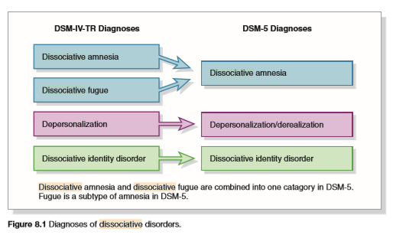
DSM-V DIAGNOSIS | DESKRIPSI | PERUBAHAN
Amnesia Disosiatif | Kurangnya akses sadar menuju memori | Fugue (kelainan identitas) merupakan subtipe amnesia disosiatif dan bukan diagnosis terpisah
Gangguan depersonalisasi | Perubahan dalam pengalaman diri dan kenyataan | Derealization ditambahkan sebagai gejala
Gangguan identitas disosiatif | Setidakanya 2 kepribadian yang berbeda satu sama lain bertindak secara bebas | Kriteria menjadi lebih spesifik. Gejala bukan merupakan bagian dari praktik agama dan budaya yang diakui secara luas

Slide 4
Dissociation and Memory
Teori psikodinamik memberi penekanan pada peristiwa traumatis terhadap munculnya gangguan ini.
Memori menjadi salah satu factor yang dapat memunculkan gangguan terjadi.
Disosiasi parah → menganggu ingatan

Slide 5
Dissociative Amnesia
Orang dengan gangguan Amnesia Disosiatif tidak dapat mengingat informasi pribadi yang penting, biasanya informasi tentang beberapa pengalaman traumatis.
Gangguan Disosiatif melibatkan defisit dalam memori eksplisit dan tidak pada memori implisit
Terdapat subtipe amnesia yang disebut Fugue. tidak hanya menjadi amnesia total, tetapi tiba-tiba bisa meninggalkan rumah dan bekerja dan mengambil identitas baru. Terkadang orang tersebut mengambil nama baru, rumah baru, pekerjaan baru, dan bahkan serangkaian karakteristik kepribadian baru.

Slide 6
Kriteria didalam DSM-5 untuk Amnesia Disosiatif:
Ketidakmampuan untuk mengingat informasi pribadi yang penting, biasanya bersifat traumatis atau penuh tekanan, yang terlalu luas untuk menjadi pelupa biasa.
Gangguan tidak disebabkan oleh efek psikologis suatu zat, atau oleh kondisi medis atau psikologis lainnya.
Subtipe Fugue Disosiatif jika:
  ketidakmampuan untuk mengingat masa lalu seseorang, kebingungan tentang identitas, atau asumsi identitas baru, dan
  Secara mendadak melakukan perjalanan tak terduga jauh dari rumah.
Dalam mendiagnosis amnesia disosiatif, harus menyingkirkan dugaan-dugaan seperti demensia dan penyalahgunaan zat.

Slide 7
Depersonalisation/Derealization Disorder

Slide 8
Depersonalisation/Derealization Disorder
Depersonalization = kondisi dimana individu merasa bukan dirinya atau merasa kehilangan dirinya.
Derealization = Kondisi dimana individu merasa dunia seakan tidak nyata (erat kaitan dengan sensori).
Depersonalization/Derealization disorder = Gangguan dimana individu merasa (persepsi) terjadi perubahan yang mengganggu dan membingungkan pada diri atau sekitarnya.

Slide 9
. . . the world appears strange, peculiar, foreign, dream-like. Objects appear at times strangely diminished in size, at times flat. Sounds appear to come from a distance . . . . The emotions likewise undergo marked alteration. Patients complain that they are capable of experiencing neither pain nor pleasure; love and hate have perished with them. They experience a fundamental change in their personality, and the climax is reached with their complaints that they have become strangers to themselves. It is as though they were dead, lifeless, mere automatons . . .
(Schilder dalam Kring & Johnshon, 2012)

Slide 10
Depersonalisation/Derealization Disorder
Gangguan umumnya muncul pada usia remaja.
Gangguan dimulai tanpa ada tanda, tiba-tiba dan tidak disadari.
Gangguan umumnya terjadi dikarenakan dipicu situasi-situasi yang membuat seseorang stres.

Slide 11
Etiology Depersonalisation/Derealization Disorder
Psychodynamic & Behaviorist = response penolakan yang bertujuan untuk melindungi diri dari mengingat secara sadar peristiwa yang sangat menggangu (stressfull & traumatis)
Psychodynamic = Terjadinya represi memori traumatis atau memori mengenai peristiwa yang menyebabkan stress berat.
Behavioral Theorist = Bentuk penolakan diri atas sesuatu yang mengacam/bertujuan untuk melindungi diri.

Slide 12
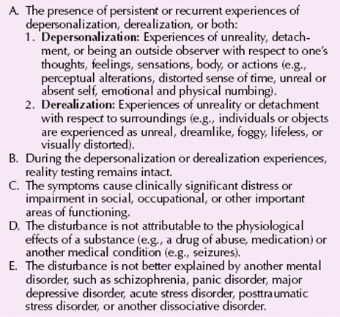
DSM 5 Depersonalization/Derealization Disorder
DSM IV hanya Depersonalization, lalu berubah. Pada DSM 5 terdapat Depersonalization dan/atau Derealization.
Ditemukan banyak bukti bahwa individu dengan gangguan Depersonalization juga mengalami Derealization.

Slide 13
Others Related Infomations of Depersonalisation/Derealization Disorder
Gangguan sering comorbid dengan gangguan lain seperti PTSD, schizophrenia dan borderline personality disorder (Maldonado, Butler & Spiegel dalam Kring & Johnshon, 2012)
Dilaporkan 2 dari 3 individu dengan gangguan ini juga mengalami anxiety disorder dan gangguan depresi (Simeon, Gross, Guralnik, dkk dalam Kring & Johnshon, 2012)
Episode Depersonalization dapat muncul karena dipicu oleh hyperventilation (Symptom umum pada panic attack)

Slide 14
Treatment for Depersonalisation/Derealization Disorder
Treatment untuk Depersonalization/Derealization Disorder adalah Psikoterapi (CBT & Psychodynamic Therapy) (“Depersonalization-derealization disorder,” 2017). Tujuan dari Psikoterapi adalah:
Membuat individu memahami apa penyebab dari gangguan.
Mempelajari cara-cara yang dapat dilakukan untuk mengalihkan symptoms dan membuat individu tetap terkoneksi dengan dirinya dan sekitar.
Mempelajari coping strategies untuk menghadapi situasi yang sangat stres dan waktu-waktu ekstrim tertentu.
Menangani emosi yang berhubungan dengan trauma masa lalu.
Menangani masalah kesehtan mental lainnya (anxiety atau depresi).

Slide 15
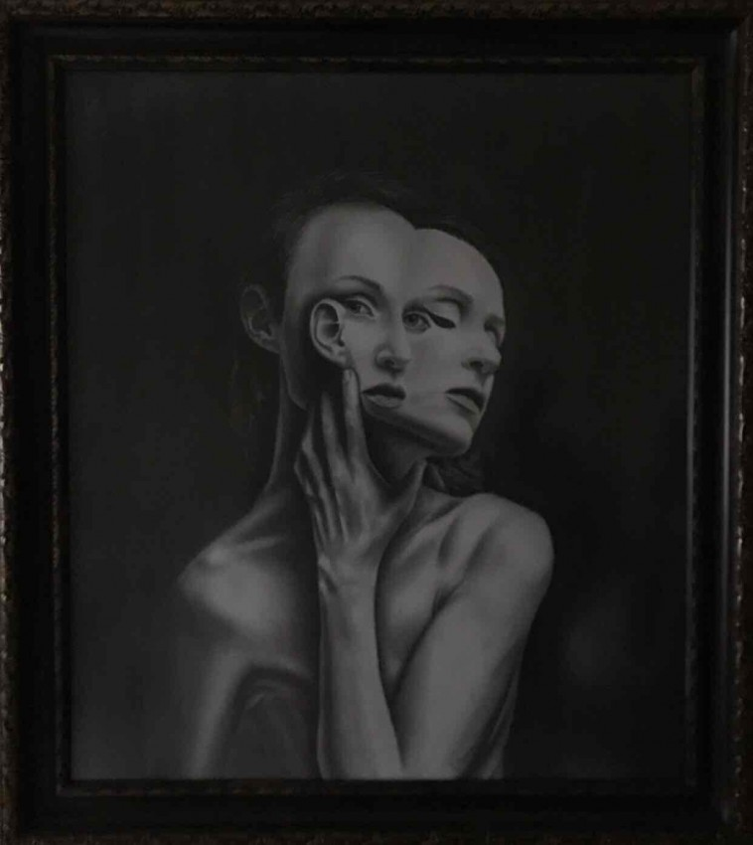
Dissociative identity Disorder (DID)
DISSOCIATIVE IDENTITY DISORDER (DID)
Clinical Description of DID.
Etiology of DID.
Treatment for DID.

Slide 16
Clinical Description of DID
Proposed DSM-5 Criteria for Dissociative Identity Disorder:
Disruption of identity characterized by two or more distinct personality states (alters) or an experience of possession, as evidenced by discontinuities in sense of self, cognition, behavior, affect, perceptions, and/or memories. This disruption may be observed by others or reported by the patient.
At least two of the alters recurrently take control of behavior.
Inability of at least one of the alters to recall important personal information.
Symptoms are not part of a broadly accepted cultural or religious practice, and are not due to drugs or a medical condition.
Satu individu setidaknya memiliki 2 kepribadian yang berbeda (parts, alters, self-states atau personas).
Setiap alter memiliki pola pikir, perilaku, emosi, persepsi, dan memori masing-masing serta bersifat independen dari satu sama lain.
Variasi kepribadian yang dimiliki setiap alter berbeda-beda bahkan sampai bersifat 180°.

Slide 17
Etiology of DID
Posttraumatic Model.
DID disebabkan ketidakmampuan anak mengembangkan atau mempertahankan kesatuan dari sense of self.
Trauma + Dissociation coping mechanism = Develop alters.
Sociocognitive Model.
Alters muncul karena dipengaruhi oleh sociocultural dan psychotherapeutic. Asumsi bahwa pasien DID melakukan attention seeking sehingga termotivasi menggunakan peran pasien DID.
Contoh: Terpapar berita mengenai DID, sugesti terapis, dan pengaruh lingkungan budaya lainnya.
* Kebanyakan penderita DID memiliki kehidupan fantasi yang tinggi, sering berimajinasi menjadi orang lain, dan memiliki keinginan kuat untuk membantu orang lain.

Slide 18
Treatment for DID
Tujuan utama: Membantu pasien berfungsi sebagai individu yang utuh dan satu kesatuan dengan pendeketan yang emphatic dan halus/lemah lembut. Menyelesaikan efek emosional, perilaku dan kognitif yang timbul akibat trauma.
Hypnotherapy:
Mengatasi hal yang di-repress akibat trauma, dengan menggunakan Teknik age regression. Bertujuan membantu pasien mengerti ancaman semasa anak-anak sudah tidak ada dalam masa kini/dewasa dan hidup tidak perlu dipengaruhi oleh trauma tersebut.
Psychotherapy:
Bisa disebut sebagai talk therapy, bertujuan mengetahui apa yang memicu DID. Terapi ini sering kali melibatkan anggota keluarga.
Adjunctive therapy:
Terapi (art therapy atau music therapy) yang digunakan untuk memungkinkan pasien merasakan dan mengekspresikan emosi, pikiran, atau pengalaman mereka yang tertutup akibat trauma di lingkungan yang aman.

Slide 19
Treatment for DID
Medikasi:
Menggunakan antidepressant untuk mengatasi komorbiditas seperti anxiety dan depression, bukan mengatasi DID itu sendiri.

Slide 20
Referensi
Depersonalization-derealization disorder. (2017, May 16). Mayoclinic. https://www.mayoclinic.org/diseases-conditions/depersonalization-derealization-disorder/diagnosis-treatment/drc-20352916
Kring, A. M., & Johnshon, S. L. (2012). Abnormal Psychology (C. T. Johnson (Ed.); 12th ed.). John Wiley & Sons, Inc.
Desk reference to the diagnostic criteria from DSM 5 (5th ed.). (2013). American Psuchiatric Association.

